Slide 1

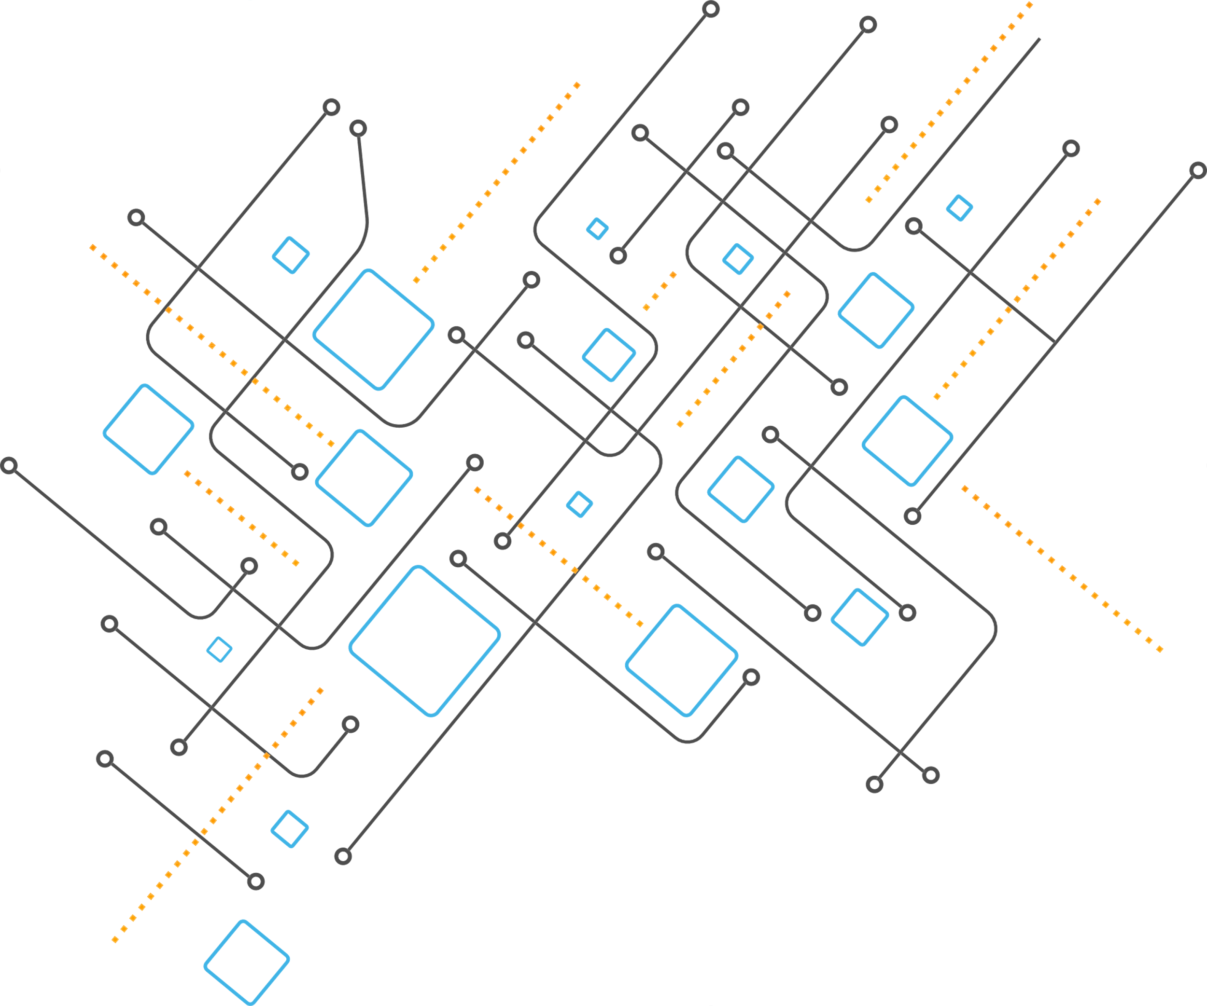
Base de datos
Rafael Añez

Slide 2
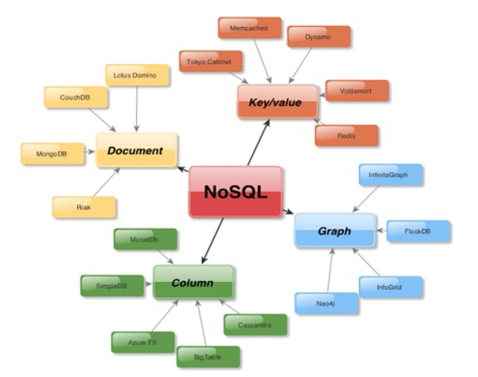
Base de datos
NoSql
Redis
Cassandra
MongoDB
ElasticSearch
CouchDB
Accumulo
Hbase
Hypertable
OrientDB
Neo4j
Couchbase
Scalaris
AeroSpike
RethinkDB
Riak
VoltDB
Kyoto Tycoon
RavenDB
MemcacheDB
Voldemort
Terrastore

Slide 3
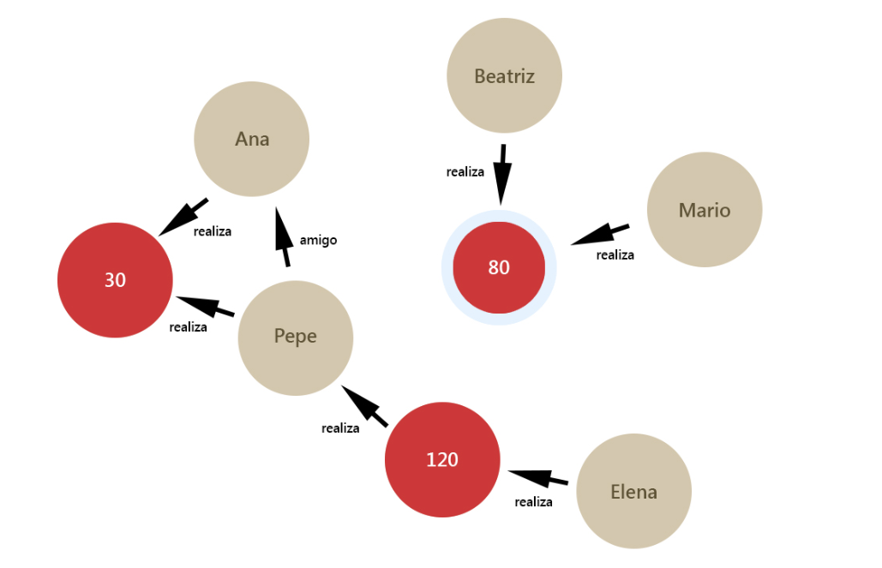
Base de datos
NoSql

Slide 4
Base de datos
Cassandra
Pros:
Escalabilidad horizontal y vertical
Query language CQL
Orientado a columnas key/value
Alto rendimiento de escritura
Index
Consistencia y soporte para replicación
Tolerante a fallos
Cons:
Latencia
Lecturas lentas
JVM

Slide 5
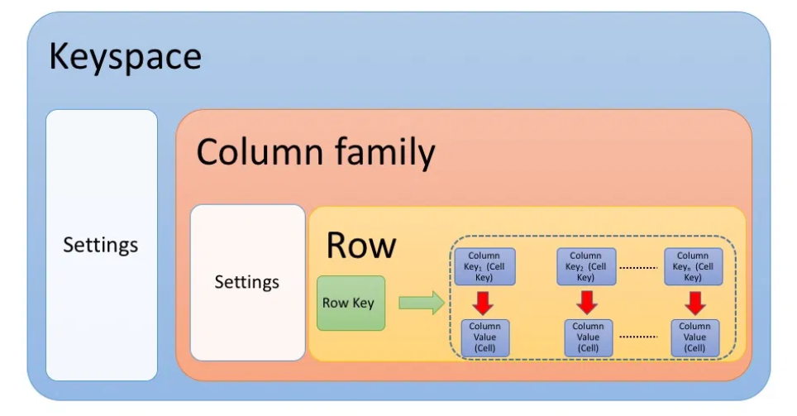
Base de datos

Slide 6
Base de datos
MongoDB
Pros:
Escalabilidad horizontal y vertical
Flexibilidad
Orientado a documentos
Alto rendimiento de escritura y lectura
Index
Fragmentación
Map/Reduce
Transacciones
Cons:
Redundancia en relaciones (JOIN)
Tamaño máximo por documento 16MB

Slide 7
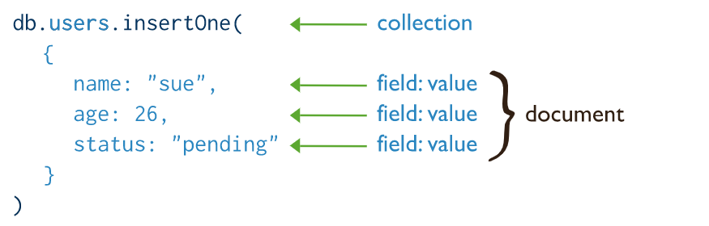
Base de datos

Slide 8
Base de datos
CouchDB
Pros:
Escalabilidad horizontal y vertical
Replicación Maestro-Maestro
Documento
Map/reduce
Alto rendimiento en lectura
RestFull Api
flexibilidad
Cons:
Bajo rendimiento en escritura
Bajo performance en querys complejas

Slide 9
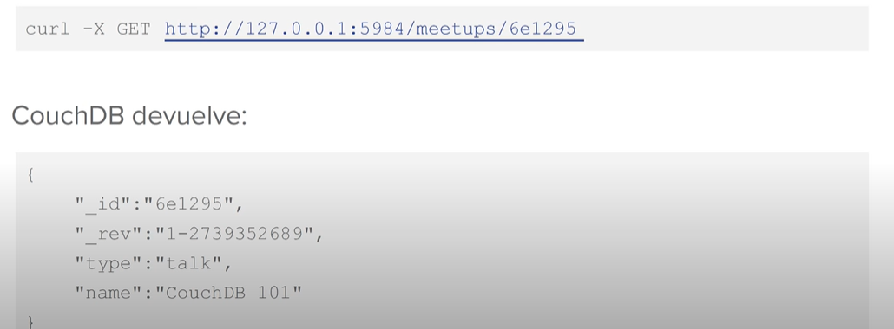
Base de datos

Slide 10
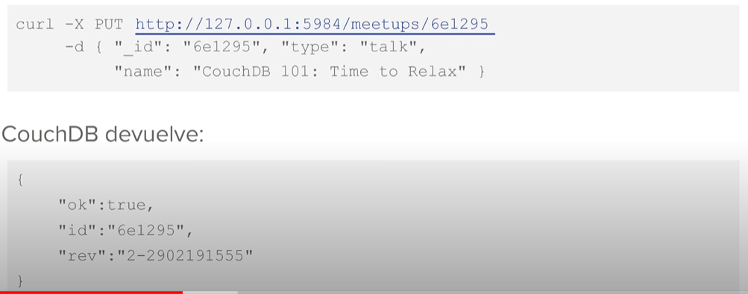
Base de datos

Slide 11
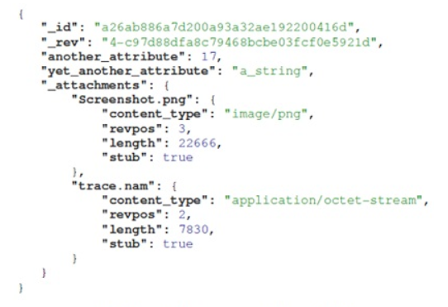
Base de datos

